Slide 1


Slide 2


« TAg pour Trajectoires Agiles.
Les trajectoires qu’empruntent
les idées bien menées
jusqu’à leur concrétisation »
en 2020. »

Slide 3


Slide 4
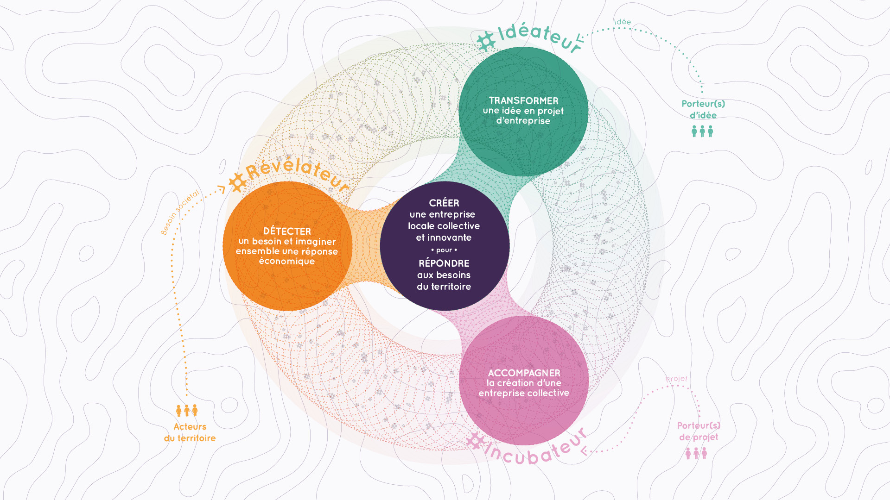

Slide 5


Slide 6
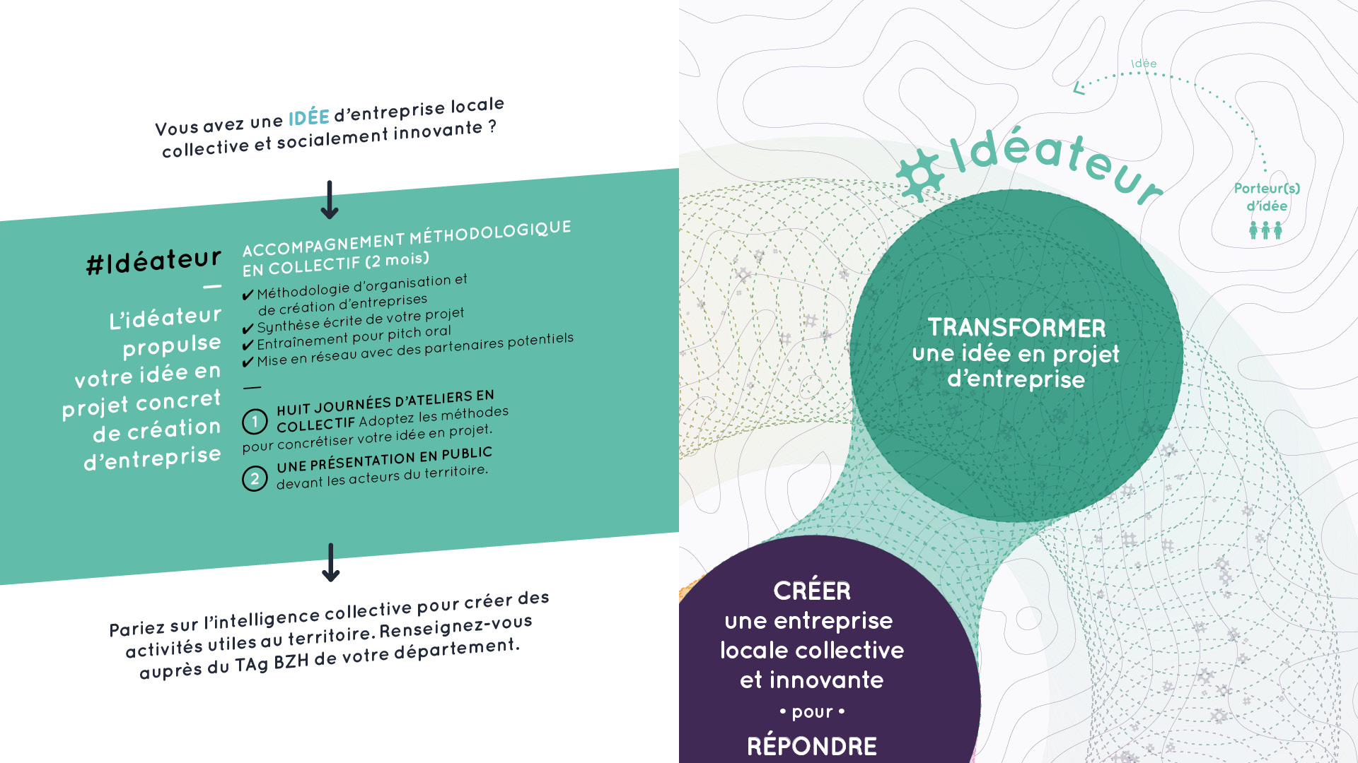

Slide 7


Slide 8
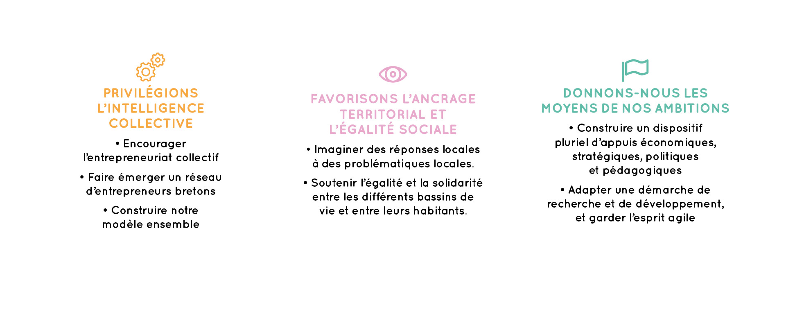
NOTRE TAgOSOPHIE…
POUR UN ENTREPRENEURIAT
COLLECTIF ET INNOVANT

Slide 9
Nous favorisons l'émergence
et la professionnalisation d'entreprises locales collectives et innovantes, créatrices d'emploi
et de qualité de vie sur le territoire breton.
Par notre volonté de réinvention permanente, nous, TAg BZH, marquons la Bretagne
par l'innovation sociale.
en 2020. »

Slide 10
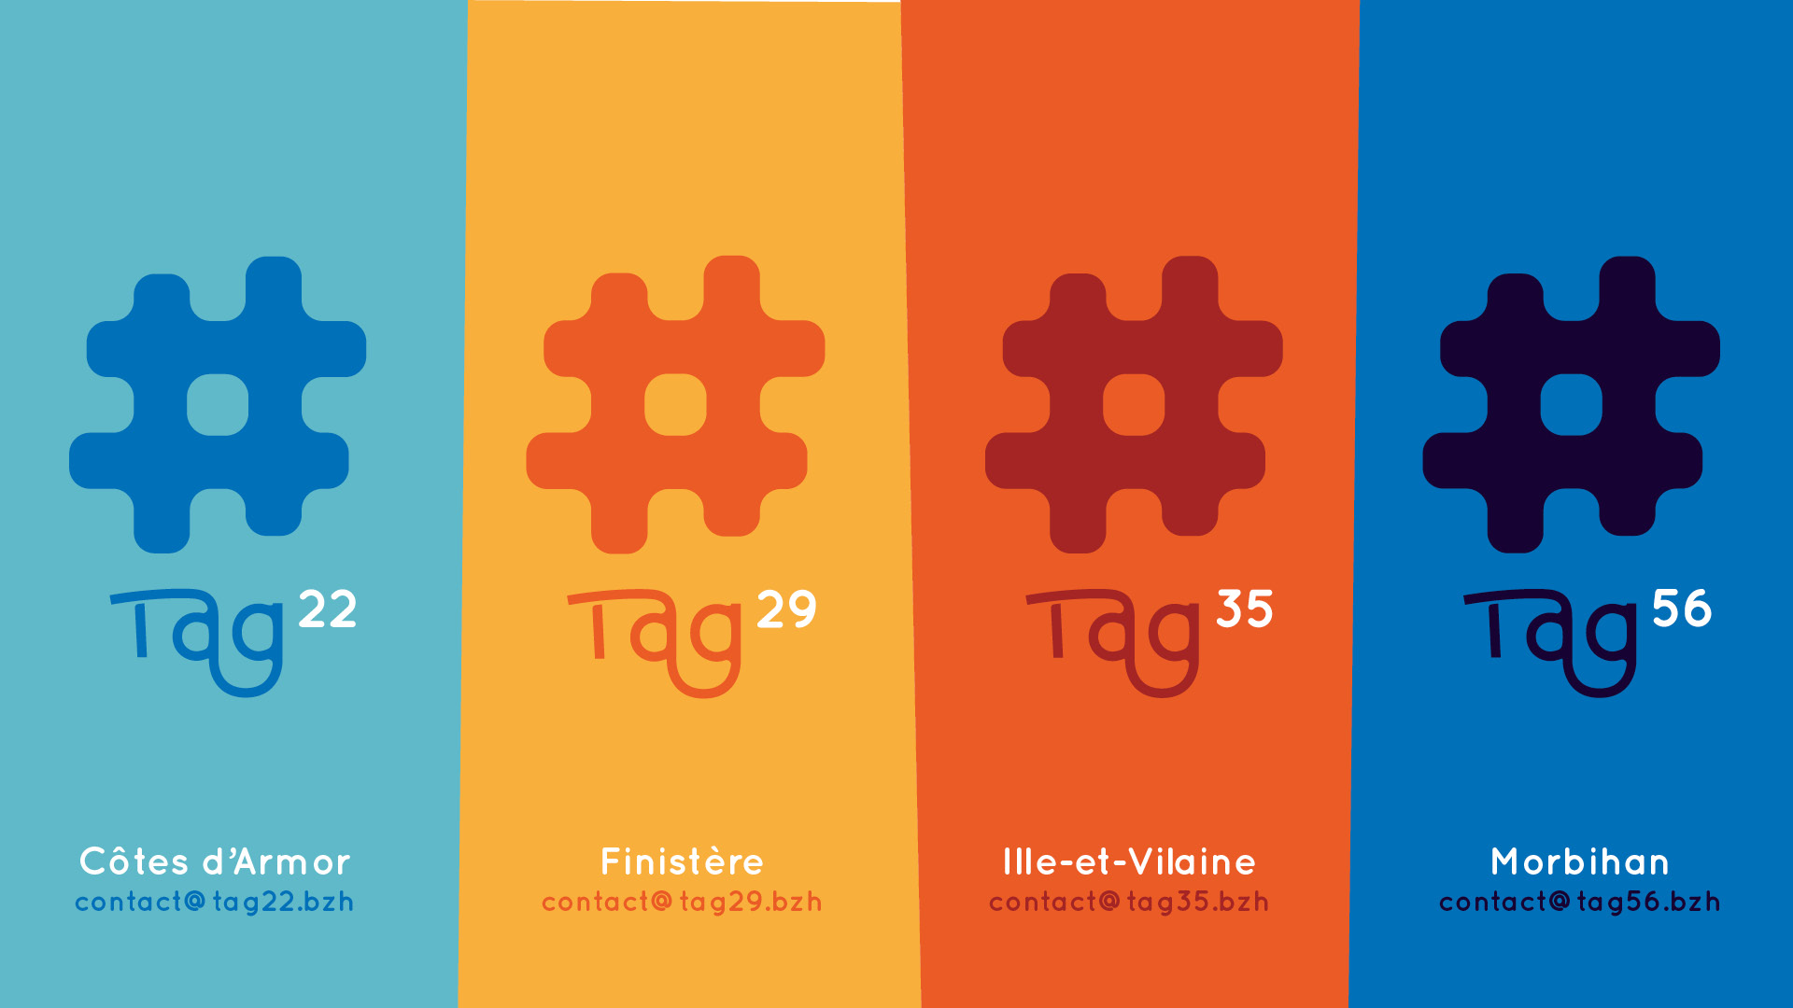

Slide 11


